Slide 1
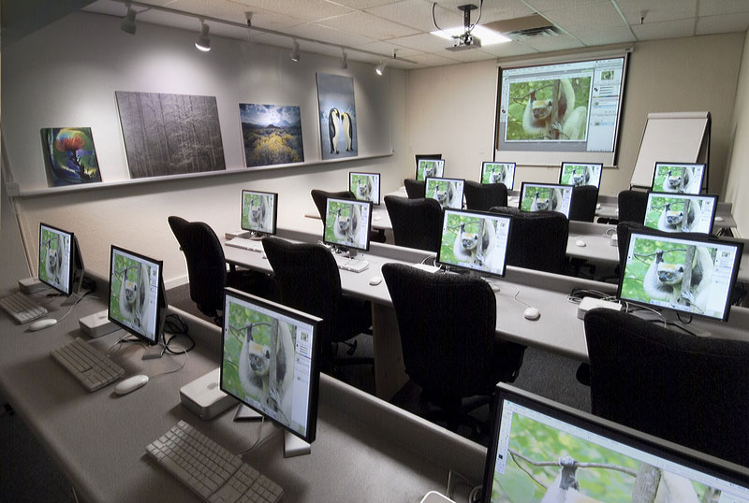
স্বাগতম

Slide 2


ছবিতে কি দেখতে পাচ্ছি?

Slide 3
আমাদের আজকের পাঠ-
প্রোগ্রাম তৈরির ধাপসমূহ

Slide 4
এই পাঠ শেষে শিক্ষার্থীরা-
১. ইনপুট ও আউটপুট কী তা বলতে পারবে
২. প্রোগ্রামে কত ধরণের ভূল হয় তা বলতে পারবে
৩. কিভাবে প্রোগ্রাম প্রোগ্রাম তৈরি করতে হয় তার ধাপ সমূহ বিশ্লেষণ করতে পারবে

Slide 5
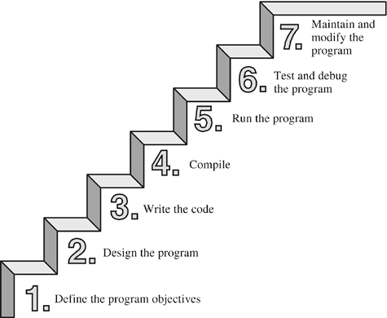


প্রোগ্রাম কী?
কমপিউটারের মাধ্যমে কোন সমস্যা সমাধানের জন্য প্রয়োজনীয় নিদের্শমালার সমষ্টিকে প্রোগ্রাম (program) বলা হয়।
?
প্রোগ্রাম অংশসমূহ
আউটপুট
?
ইনপুট
?
প্রসেস

Slide 6
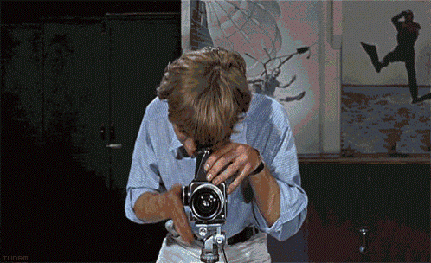
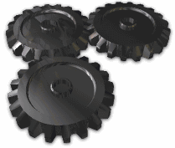

ফলাফল লাভের উদ্দেশ্যে কম্পিউটারকে যেসব ডেটা ও ইনস্ট্রাকশন দেওয়া হয় তা হলো ইনপুট।
ইনপুট
প্রদত্ত ডেটাকে ইনস্ট্রাকশন অনুযায়ী প্রক্রিয়াকরণ করা হয় যা হলো প্রসেসিং।
প্রসেস
আউটপুট কি?
প্রসেসিং থেকে প্রাপ্ত ফলাফল হলো আউটপুট।

Slide 7


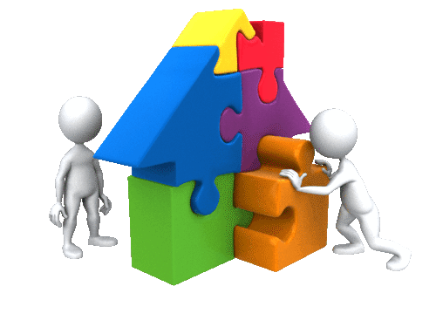

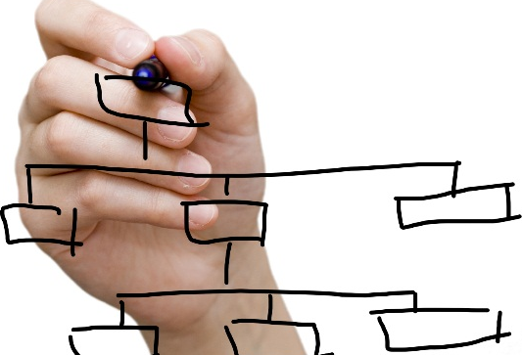


প্রোগ্রাম রক্ষণাবেক্ষণ
ডকুমেন্টশন
প্রোগ্রাম বাস্তবায়ন
প্রোগ্রাম উন্নয়ন
প্রোগ্রাম ডিজাইন
সমস্যা বিশ্লেষণ
সমস্যা নির্দিষ্টকরণ

Slide 8

সমস্যা নির্দিষ্টকরণ
সমস্যা সমাধানের পূর্বে তা অবশ্যই ভালোভাবে চিহ্নিত করতে হবে। সমস্যার প্রকৃতি, কারণ ও সমস্যা সমাধানের সম্ভাবনার কতকগুলো বিষয় তথ্যানুসন্ধানের এই ধাপে বিবেচনা করা হয়ে থাকে। বিষয়গুলো হল-
সমস্যায় কোন ধরনের ইনপুট হবে
কোন ধরনের আউটপুট প্রয়োজন সে বিষয়ে সিদ্ধান্ত নেওয়া হবে।
সমস্যা সমাধানের জন্য যে সকল তথ্য প্রয়োজন তা বিভিন্ন পদ্ধতি অবলম্বন করে সংগ্রহ করতে হবে। অর্থাৎ তথ্যানুসন্ধানের কাজটিও এ ধাপে সম্পন্ন করতে হবে।

Slide 9
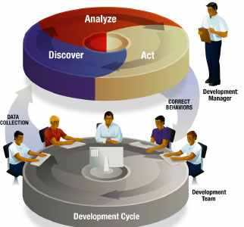
সমস্যা বিশ্লেষণ
যার মাধ্যমে সিস্টেমে ব্যবহৃত উপাদান ও বিষয়বস্তু বিশ্লেষণ করে সমস্যা নিরুপন, সমস্যার কারণ চিহ্নিতকরণ, ডেটা সংগ্রহ এবং সমস্যা সমাধানের জন্য নতুন সিস্টেম তৈরীর সর্বোচ্চ পরিকল্পনা প্রণয়ন করা হয়।
সমস্যা নির্দিষ্টকরণের পর সমস্যাটিকে ক্ষুদ্র ক্ষুদ্র অংশে ভাগ করতে হবে। এই ধাপে নিম্নলিখিত বিষয়গুলোর ওপর গুরুত্ব দিতে হবে। যথা: -
ক. সমস্যার গাণিতিক মডেল তৈরি।
খ. সমস্যার সমাধানে কত সময় লাগবে তা নিরূপণ।
সমস্যা বিশ্লেষণের ক্ষেত্রে বিভিন্ন টুলস বা পদ্ধতি ব্যবহার করা হয়।
ডেটা ফ্লো ডায়াগ্রাম
ডেটা ডিকশনারী
স্ট্রাকচার্ড ইংলিশ
ডিসিশন ট্রি
ডিসিশন টেবিল
সিস্টেম ফ্লোচার্ট

Slide 10



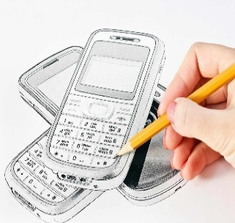
প্রোগ্রাম ডিজাইন
সমস্যা সমাধান করার জন্য বর্তমান প্রোগ্রামের প্রয়োজনীয় সংশোধন করে নতুন প্রোগ্রামের মূল রুপরেখা নির্ণয় করাকে সিস্টেম ডিজাইন বলে। প্রোগ্রাম বিশ্লেষণ ধাপে যে ছোটো ছোটো ভাগগুলো করা হয়েছে তাদের পারস্পরিক সম্পর্ক ও সামগ্রিক সমাধান বের করতে হবে।
প্রোগ্রাম ডিজাইন প্রক্রিয়াকে দুই ভাগে ভাগ করা হয়ে থাকে-
লজিক্যাল ডিজাইন
ফিজিক্যাল ডিজাইন
প্রোগ্রাম ডিজাইনে নিম্নলিখিত বিষয়গুলো অন্তর্ভুক্ত:
ক. ইনপুট ডিজাইন, খ. আউটপুট ডিজাইন ও গ. ইনপুট ও আউটপুটের মধ্যে সম্পর্ক ডিজাইন।

Slide 11


প্রোগ্রাম উন্নয়ন
অ্যালগরিদম বা ফ্লোচার্টকে কোনো একটি উচ্চস্তরের প্রোগ্রামিং ভাষায় লিখতে হবে। একে বলা হয় কোডিং করা। যেমন: C/java/Basic ইত্যাদি ভাষায় কোডিং করা যেতে পারে।
প্রোগ্রামগুলো ব্যবহারের ধারাবাহিকতাও এ ধাপে নির্ধারণ করা হয়ে থাকে। সিস্টেম উন্নয়ন একটি সমষ্টিগত কাজ এবং প্রোগ্রাম উন্নয়নের জন্য সিস্টেম ব্যবহারকারী, সিস্টেম বিশ্লেষক এবং প্রোগ্রাম রচয়িতার মধ্যে ঘনিষ্ট যোগাযোগ থাকা দরকার।

Slide 12
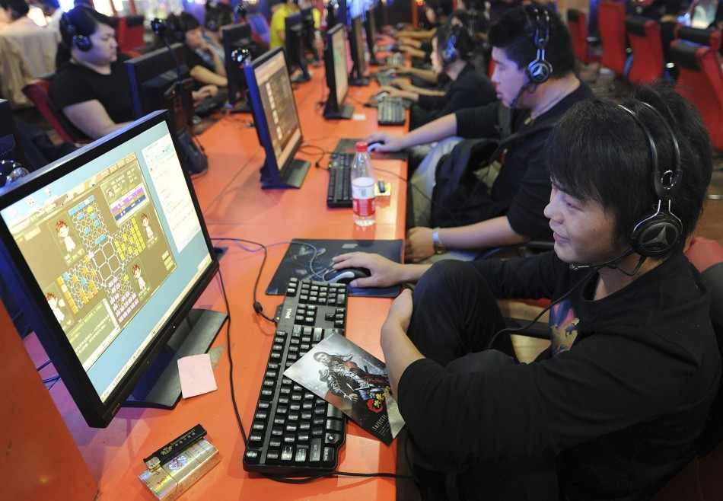
প্রোগ্রাম বাস্তবায়ন
হার্ডওয়্যার ক্রয় হতে শুরু করে সফটওয়্যার ইনস্টল এসব কাজ বাস্তবায়নের মধ্যে পড়ে। বাস্তবায়ন অংশের দুটি গুরুত্বপূর্ণ কাজ হচ্ছে:
১. টেস্টিং: ভুল-ত্রুটি পরীক্ষা করা ও
২. ডিবাগিং: ভুল সংশোধন করা।
ক. টেস্টিং:
প্রোগ্রাম টেস্টিং হচ্ছে কোনো প্রোগ্রাম কোডিং সম্পন্ন করার পর প্রোগ্রামটির যে ধরনের আউটপুট বা ফলাফল হওয়া উচিৎ তা ঠিকমতো আসছে কিনা বা রান করছে কিনা তা যাচাই করা। ভিন্ন ভিন্ন ইনপুট দিয়ে আউটপুটের অবস্থা পর্যবেক্ষণ করা হয় এই ধাপে। এক্ষেত্রে যদি কোন অসঙ্গতি পাওয়া যায় তবে বুঝতে হবে প্রোগ্রাম কোডিংয়ের কোথাও ভূল হয়েছে। প্রোগ্রামে সাধারণত তিন ধরনের ভূল পরিলক্ষিত হয়। যথা:
          ব্যাকরণগত ভুল
          যৌক্তিক ভুল
          নির্বাহজনিত ভুল

Slide 13
খ. ডিবাগিং:
আমরা উপরে প্রোগ্রাম টেস্টিং এর ক্ষেত্রে তিন ধরনের ভূল সম্পর্কে জেনেছি। প্রোগ্রামে যে কোনো ভুল চিহ্নিত করতে পারলে তাকে বলা হয় বাগ (Bug)। উক্ত বাগকে সমাধান করাকে বলা হয় ডিবাগ (Debug)। এক্ষেত্রে Syntex Error সমাধান করা সহজ। কিন্তু Logical Error সমাধান করা তুলনামূলক জটিল।

Slide 14

ডকুমেন্টশন
প্রোগ্রাম ডেভেলপমেন্টের সময় ভবিষ্যতের কথা ভেবে বিভিন্ন বিষয় লিপিবদ্ধ করে রাখতে হয়। এই লিপিবদ্ধ করাকে প্রোগ্রাম ডকুমেন্টেশন বলে। প্রোগ্রাম রক্ষণাবেক্ষণে ডকুমেন্টেশনের গুরুত্ব অপরিসীম। ডকুমেন্টেশনে নিম্নলিখিত বিষয়সমূহ অন্তর্ভুক্ত করা হয়ঃ
ক. প্রোগ্রামের বর্ণনা।
খ. ফ্লোচার্ট
গ. লিখিত প্রোগ্রাম
ঘ. নির্বাহের জন্য প্রয়োজনীয় কাজের তালিকা
ঙ. পরীক্ষণ ও ফলাফল

Slide 15

প্রোগ্রাম রক্ষণাবেক্ষণ
সময়ের সাথে সাথে পরিবেশ-পরিস্থিতি পরিবর্তনের কারণে প্রোগ্রামের পরিবর্তন বা আধুনিকীকরণ করা প্রয়োজন হয়। এ ধরনের কাজ রক্ষণাবেক্ষণ ধাপের অন্তর্ভুক্ত। এছাড়া প্রোগ্রাম সংশ্লিষ্ট বিভিন্ন গুরুত্বপূর্ণ ডকুমেন্টেশনের কাজ এ ধাপে সম্পন্ন করা হয়।

Slide 16

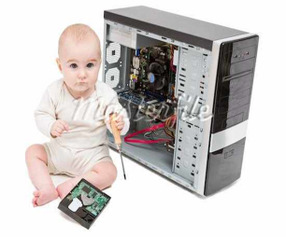


সিস্টেম উন্নয়ন চক্র
সিস্টেম রক্ষণাবেক্ষণ
প্রয়োজনীয় পরিবর্তন, পরিবর্ধন বা উন্নয়নের জন্য সিস্টেমের কার্যকারিতা পর্যবেক্ষণ করার পর সিস্টেমের উদ্দেশ্য ও লক্ষ্য ঠিকমত বাস্তবায়িত হল কিনা সে বিষয়ে দৃষ্টি রাখতে হয়।
প্রাথমিক অবস্থায় সিস্টেম পরিচালনায় অনভিজ্ঞতার কারণে সৃষ্ট অপ্রত্যাশিত ভুলভ্রান্তি অভিজ্ঞতা বৃদ্ধির মাধ্যমে দূর করা হয়ে থাকে।
সিস্টেম রক্ষণাবেক্ষণের প্রধান কাজগুলো হল-
সিস্টেমের হার্ডওয়্যার রক্ষণাবেক্ষণ।
সিস্টেমের সফ্‌টওয়্যার রক্ষণাবেক্ষণ।
সিস্টেমের ডকুমেন্ট রক্ষণাবেক্ষণ।

Slide 17
সিস্টেম উন্নয়ন চক্র
তথ্যানুসন্ধান
সিস্টেম বিশ্লেষণ
সিস্টেম ডিজাইন
সফ্‌টওয়্যার উন্নয়ন
সিস্টেম বাস্তবায়ন
সিস্টেম রক্ষণাবেক্ষণ

Slide 18
একক কাজ
১. কোনো স্টেটমেন্টের পর সেমিকোলন (;) না দিলে কি ধরণের ভূল হবে?
ক. যৌক্তিক
খ. নির্বাহজনিত
ক. যৌক্তিক
খ. নির্বাহজনিত
গ. ব্যাকরণগত
গ. ব্যাকরণগত
ঘ. ডিবাগজনিত
ঘ. ডিবাগ

Slide 19
দলীয় কাজ:
“‍ক” দল:
সমস্যা বিশ্লষণের ধাপসমুহ আলোচনা কর।
“‍খ” দল:
প্রোগ্রাম ডিজাইনে কোন কোন বিষয়কে গুরুত্ব দেয়া উচিত তা দেখাও।

Slide 20
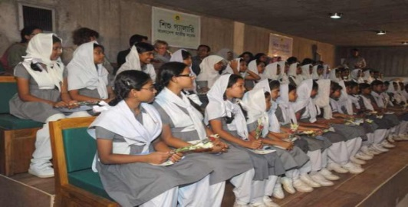

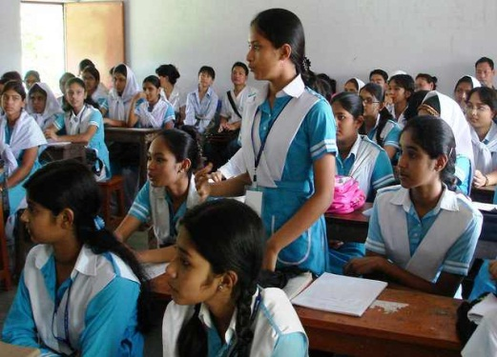
মূল্যায়ন
১. বাগ কী?
২. ডিবাগ কী?
৩. প্রোগ্রামে ব্যাকরনগত ভূল বলতে কী বুঝ?
৪. প্রোগ্রাম রক্ষণাবেক্ষণ জরূরী কেন ব্যাখ্যা কর।

Slide 21

বাড়ীর কাজ
তোমার বাস্তবজীবনে কোন সমস্যা সমাধানের জন্য প্রোগ্রাম তৈরির ধাপ লিখে আনবে

Slide 22
ধন্যবাদ

